Slide 1
Introduction à la plateforme JEE

Slide 2
Introduction Jee
Java EE est une extension de la plate-forme standard J2SE
La plateforme JEE se base sur le langage Java et utilise toutes les bibliothèques que le langage java propose.
JEE rajoute d’autre bibliothèques que JAVA ne supporte pas

Slide 3
L'objectif majeur de Java EE est de faciliter le développement d'applications web robustes et distribuées, déployées et exécutées sur un serveur d'applications.
Faciliter le développement de nouvelles applications à base de composants

Slide 4
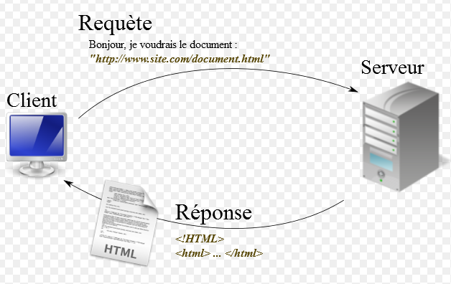
Echange client serveur
Le client demande une page ou un document
Le serveur prépare la page et renvoie la réponse
La communication s’effectue en respectant les règles du protocole HTTP.

Slide 5
Le protocole HTTP
Le protocole http est un protocole qui permet de spécifier un ensemble de règles pour gérer la communication client, serveur , l’utilisateur saisit une adresse URL , le navigateur envoie une requête http , le serveur interprète la requête et renvoie la réponse http.

Slide 6
Echange client serveur
Le client dans la plupart des cas c’est un navigateur web .
Coté serveur , c’est le serveur HTTP qui s’occupe du travail .
Il écoute tous ce qu’il arrive sur le port « port 80»
Après la réception de la requête par le serveur HTTP , il délègue la tache a un conteneur web pour effectuer le traitement .
Le serveur HTTP et le conteneur web constitue ce qu’on appel un serveur d’application.

Slide 7
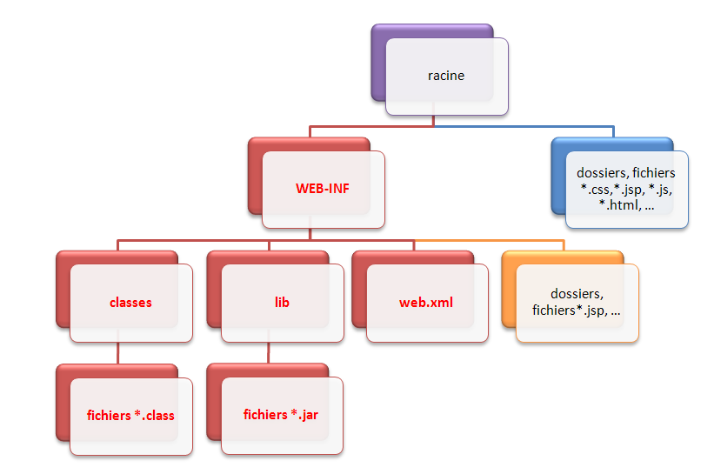
Structure d’une application JEE

Slide 8
Le modèle MVC
MVC est un modèle de conception
Un modèle de conception est une simple bonne pratique, qui répond à un problème de conception d'une application.

Slide 9
Le modèle MVC
Programmer en utilisant MVC sépare votre application en 3 couches principales:
La couche Model: La couche Model représente la partie de l’application qui exécute la logique métier. Cela signifie qu’elle est responsable de récupérer les données, de les convertir selon des concepts chargés de sens pour votre application, tels que le traitement, la validation, l’association et beaucoup d’autres tâches concernant la manipulation des données.
La couche Vue: La Vue retourne une présentation des données venant du model. Etant séparée par les Objets Model, elle est responsable de l’utilisation des informations dont elle dispose pour produire une interface de présentation de votre application.
La couche Controller: La couche Controller gère les requêtes des utilisateurs. Elle est responsable de retourner une réponse avec l’aide mutuelle des couches Model et Vue. Ils sont considérés comme des managers

Slide 10
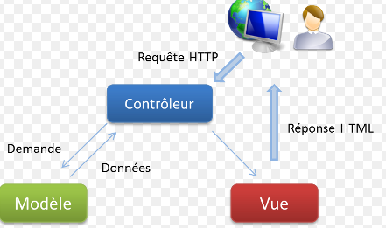
Le modèle MVC

Slide 11
Les méthodes HTTP
Ce sont les mots qu'utilise le navigateur pour poser des questions au serveur
lorsque vous tapez www.site.com dans la barre d'adresses de votre navigateur et que vous validez, votre navigateur envoie une requête GET pour récupérer la page correspondant à cette adresse et le serveur la lui renvoie
Le choix de la méthode dépend de la façon dont les données sont reçues, de la taille et la nature des données

Slide 12
La méthode GET
Avec cette méthode, les données du formulaire seront encodées dans une URL. Celle-ci est composée du nom de la page ou du script à charger avec les données de formulaire empaquetée dans une chaîne.
Les données sont séparées de l'adresse de la page par le code ? et entre elles par le code &

Slide 13
Ainsi si on envoie à page.html les valeurs "couleur bleu" et "forme rectangle", l'URL construite par le navigateur sera:
http://www.site.fr/page.html?couleur=bleu&forme=rectangle
La taille d'une URL est limitée à par le serveur, souvent un peu plus de 2000 caractères
on ne peut pas utiliser cette méthode pour envoyer des données volumineuses au serveur

Slide 14
La méthode POST
La méthode POST n'a pas de taille limite
Elle envoi un en-tête et un corps de message au serveur
Le corps est généralement constitué des données entrées dans le champ de formulaire par l'utilisateur
Les données du formulaire n'apparaissent pas dans l'URL

Slide 15
servlet
Après la réception de la requête par le conteneur web , ce dernier fait appel a une servlet pour effectuer un traitement .
Une servlet est en faite une simple classe JAVA qui est capable de permettre le traitement de requêtes et la personnalisation de réponses.
une servlet doit hériter de la classe abstraite HttpServlet .
Une servlet joue un role très important dans une application , c’est elle qui est chargée d’assurer la bon circulation dans une application .

Slide 16
servlet
Une servlet est une simple classe JAVA, comment on peut appeler une servlet depuis le navigateur?
C’est le fichier web.xml qui s’occupe de cette tache.
Il est obligatoire pour chaque application d’avoir un fichier web.xml qui constitue le cœur de l’application.

Slide 17
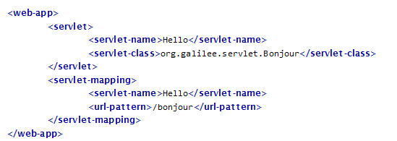
servlet
servlet-name : permet de préciser le nom de la servlet .
Servlet-class : permet de préciser la classe du servlet
url-pattern: c’est l’adresse url pour accéder a la servlet

Slide 18
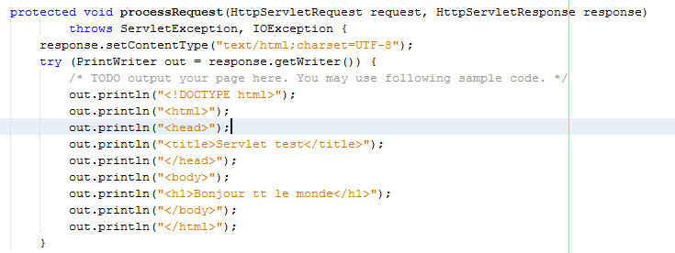
Exemple de création servlet

Slide 19
servlet
La première chose a faire est la modification du content type , pour préciser au client qu’on lui envoie une page HTML .
Cela se fait en appelant la méthode setContentType()
Après nous devons récupérer un objet PrintWriter qui permet d’envoyer un texte au client .
Après Nous écrivons le texte dans la réponse via la méthode println() de l'objet PrintWriter

Slide 20
Exercice 1
Ecrire une servlet de test qui affiche un message de bienvenue .

Slide 21
Lecture d’une requête
L’objet HttpServletRequest fournit un ensemble de méthodes pour avoir toutes les informations concernant une requête.
Ces méthodes sont comme suit :
String getMethod() : Récupère la méthode HTTP utilisée par le client
String getRemoteHost() : Récupère le nom de domaine du client
String getRemoteAddr() : Récupère l'adresse IP du client

Slide 22
String getParameter(String name) : Récupère la valeur du paramètre name d'un formulaire. Lorsque plusieurs valeurs sont présentes, la première est retournée
String[] getParameterValues(String name) : Récupère les valeurs correspondant au paramètre name d'un formulaire, c'est-à-dire dans le cas d'une sélection multiple (cases à cocher, listes à choix multiples) les valeurs de toutes les entités sélectionnées
String getServerName() : Récupère le nom du serveur
String getServerPort() : Récupère le numéro de port du serveur

Slide 23
Exercice
Écrire une Servlet qui extrait les informations suivantes de la requête:
la méthode d’envoi de la requête HTTP utilisée par le client
l'adresse IP du client
Le nom du serveur
le numéro de port du serveur

Slide 24
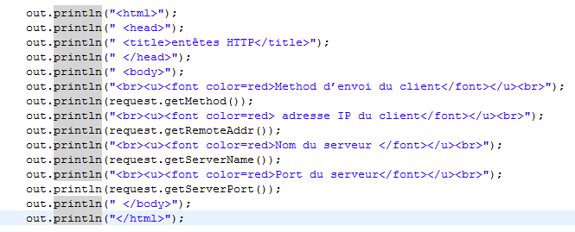
Réponse

Slide 25
Exercice 2
Construire un formulaire HTML comprenant les informations suivantes :
Nom (zone de texte)
Prénom (zone de texte)
Sexe (boutons radio M ou F)
Fonction (options)
Enseignant
Étudiant (choix initial)
Ingénieur
Retraité
Autre
Loisirs (cases à cocher)
Lecture
Sport
Voyage
Commentaire (textarea)

Slide 26
On demande d’écrire une servlet qui:
récupère ces valeurs lorsque l’utilisateur clique sur envoyer.
Affiche le nom de chaque champ et la valeur saisie par l’utilisateur

Slide 27
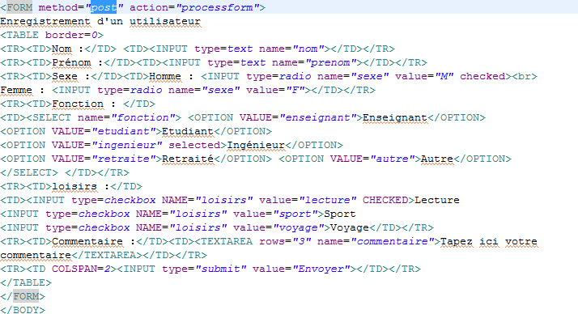
Réponse

Slide 28
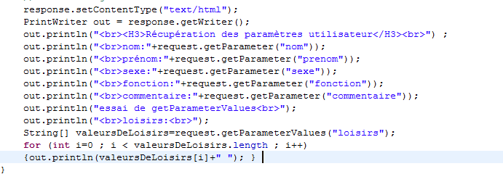
Réponse

Slide 29
Html
Lien ajouter une personne
Lien Afficher tt les personnes
Html
SErvlet

Slide 30

Exemple de redirection vers un site

Slide 31
Suivi de session
Le protocole HTTP est un protocole sans état
Impossibilité alors de garder des informations d’une requête à l’autre (identifier un client d’un autre)
Obligation d’utiliser différentes solutions pour remédier au problème d’état dont :
L’utilisation de cookies
L’utilisation de sessions

Slide 32
Suivi de session : cookies
Les cookies représentent un moyen simple de stocker temporairement des informations chez un client, afin de les récupérer ultérieurement.
Les cookies ont été introduits par la première fois dans Netscape Navigator
Les cookies font partie des spécifications du protocole HTTP.
La valeur d’un cookie pouvant identifier de façon unique un client, ils sont souvent utilisés pour le suivi de session

Slide 33
L’API Servlet fournit la classe javax.servlet.http.Cookie
pour travailler avec les Cookies
Cookie(String name, String value) : construit un cookie
String getName() : retourne le nom du cookie
String getValue() : retourne la valeur du cookie
setValue(String new_value) : donne une nouvelle valeur au cookie
setMaxAge(int expiry) : spécifie l’âge maximum du cookie en secondes

Slide 34
Pour la création d’un nouveau cookie, il faut l’ajouter à la réponse (HttpServletResponse)
addCookie(Cookie mon_cook) : ajoute à la réponse un cookie
La Servlet récupère les cookies du client en exploitant la requête (HttpServletRequest) Cookie[]
getCookies() : récupère l’ensemble des cookies du site

Slide 35
Code pour créer un cookie et l’ajouter au client :
Cookie c = new Cookie("Id", "123");
res.addCookie(c);
Code pour récupérer les cookies
Cookie[] cs= req.getCookies();
if (cs != null)
{ for (int i = 0; i < cs.length; i++)
{ String name = cs[i].getName();
String value = cs[i].getValue();
… } }

Slide 36
Exercice
Écrire une Servlet permettant d’identifier un client par l’intermédiaire des cookies.
Aide : vous pouvez obtenir un identifiant unique sur le temps par rapport à l’hôte sur lequel il a été généré grâce à la méthode java.rmi.server.UID().toString().

Slide 37
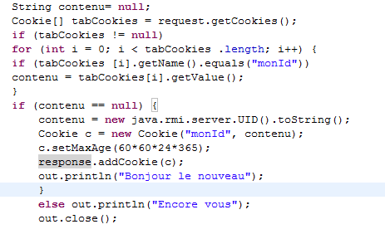
Réponse

Slide 38
Le plus gros problème des cookies est que les navigateurs ne les acceptent pas toujours
L’utilisateur peut configurer son navigateur pour qu’il refuse ou pas les cookies
Les navigateurs n’acceptent que 20 cookies par site, 300 par utilisateur et la taille d’un cookie peut être limitée à 4096 octets (4 ko)

Slide 39
Solutions :
utilisation de l’API de suivi de session javax.servlet.http.HttpSession
Méthodes de création liées à la requête (HttpServletRequest)
HttpSession getSession() : retourne la session associée à l’utilisateur
HttpSession getSession(boolean p) : création selon la valeur de p
Gestion d’association (HttpSession)
Enumeration getAttributeNames() : retourne les noms de tous les attributs
Object getAttribute(String name) : retourne l’attribut name
setAttribute(String an, Object av) : associe l’objet av à la chaîne an
removeAttribute(String na) : supprime l’attribut associé à na
Destruction (HttpSession)
invalidate() : expire la session

Slide 40
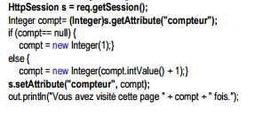
Exemple : Servlet qui permet d’utiliser la suivi de session pour un compteur

Slide 41
Exercice
Créer une page html qui demande un nom d’utilisateur et un mot de passe , après une vérification du information , l’utilisateur sera redirigé une page de bienvenue.

Slide 42
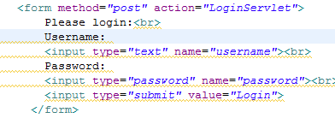
correction

Slide 43
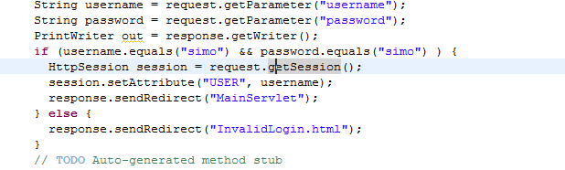

Slide 44
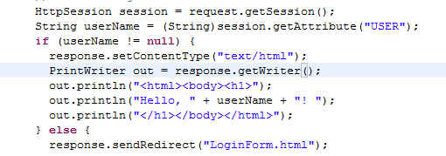

Slide 45
JSP
JSP : Java Server Pages
Java Server Pages est une technologie qui combine Java et des Tags HTML dans un même document pour produire un fichier JSP.
But : faciliter la génération dynamique de contenu de sites Web.
Similitudes : PHP, ASP, etc..

Slide 46
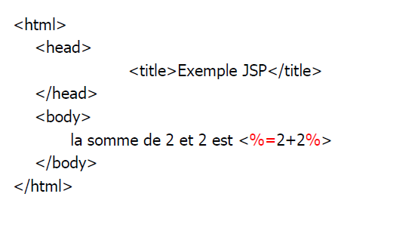
JSP
Exemple d’une page JSP

Slide 47
L'interprétation d'une page contenant des instructions JSP se fait de la manière suivante :
L’ utilisateur demande, via son navigateur (client), un document possédant l'extension .jsp
Le serveur HTTP lance une servlet (application Java serveur) qui construit le code Java à partir du code contenu dans la page HTML.
Le programme résultant est compilé puis exécuté sur le serveur.
Le résultat est réintroduit dans la page renvoyée au client.

Slide 48
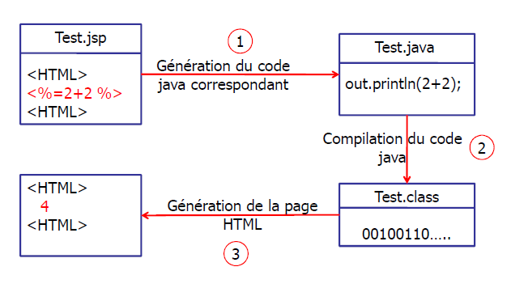
JSP

Slide 49
Directives JSP : include
Cette inclusion se fait au moment de la conversion
Tout le contenu du fichier externe est inclus comme s’il était saisi directement dans la page JSP
Exemple :
<%@ include file="unAutreFichier.jsp" %>

Slide 50
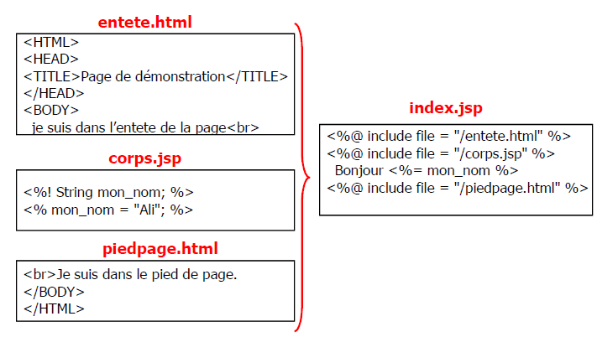

Slide 51
Directives JSP : page
La directive page définit des informations relatives à la page JSP
<%@ page import=" java.util.* " %>

Slide 52
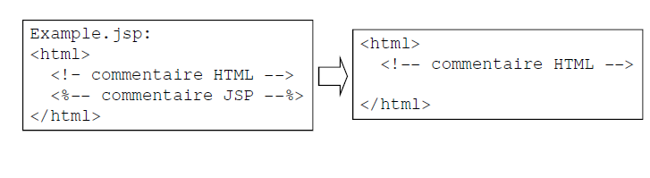
Les commentaires en JSP
Cet élément de script est utilisé pour faire un commentaire dans le code JSP
Le texte dans un commentaire JSP ne sera pas envoyé au client ni compilé dans la Servlet
Les commentaires sont placés entre les symboles <%-- et --%>

Slide 53
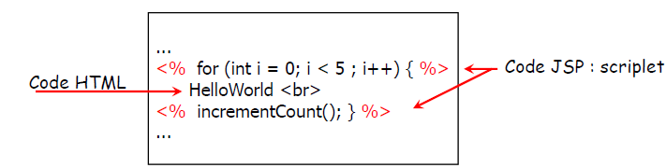
scriplet
C’est un code qui est placée entre les symboles <% et %>

Slide 54
Exercice 3
Réaliser une page JSP de l’exemple précedent

Slide 55
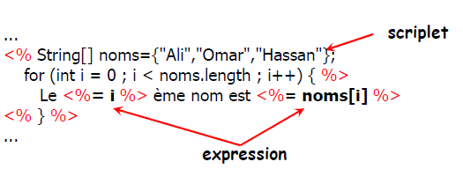
expression
Sert à évaluer une expression et à renvoyer sa valeur
Les expressions sont placées entre les symboles <%= et %>
Retourne une valeur String de l’expression
Correspond à une scriplet de la forme <% out.println(…); %>

Slide 56

Java bean
Pour déclarer et allouer un Java Beans dans une page JSP il faut employer l'action
Exemple :
id : nom de l'instance pour identification
class : Nom de la classe du bean
scope : portée de la validité de l'objet Bean :
page : Bean valide pour la requête sans transmission
request : Bean valide pour la requête et peut être transmise (forward)
session : Bean ayant la durée de vie de la session
application : Bean créée pour l'application WEB courante

Slide 57
L’utilisation du javaBean
Pour lire une propriété :
Pour modifier la valeur d’une proprieté

Slide 58
Envoyer une information vers une servlet
Pour envoyer une donnée depuis une servlet vers une page JSP , il faut appeler la méthode setAttribute(),pour y enregister un attribut
request.setAttribute("nom", variable);
Après il faut appeler la page qui recevera l’attribut , par la commande
this.getServletContext().getRequestDispatcher( "/WEB-INF/page.jsp" ).forward( request, response );
Au niveau de la page JSP , il faut appeler la méthode getAttribute() pour recevoir la valeur de l’attribut

Slide 59
Les Expressions EL
Les Expressions Languages (EL) permettent de manipuler les données au sein d'une page JSP plus simplement qu'avec les scriptlets Java.
Une expression EL est de la forme suivante :
${ expression }

Slide 60
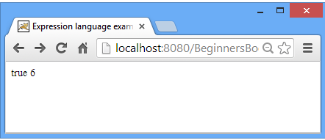

Exemple

Slide 61
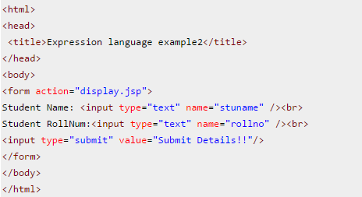
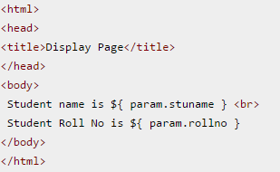
Exemple parametre

Slide 62
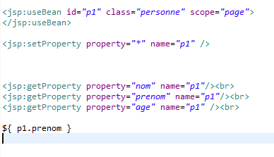
Les Beans

Slide 63
Introduction JSTL
Depuis la version JSP 1.2
Spécification développé par le groupe d’experts JSR 52
Collection de Tag Librairies personnalisées qui implémentent la plus part des fonctions communes aux pages web:
Itérations et conditions (core)
Manipulation de XML (xml)
Accès au bases de données (sql)
…
Utilisation du langage EL (Expression Language)

Slide 64
Avantage JSTL
Code simple, lisible et facile à maintenir
Le concepteur de page est libéré de code Java
Évite au développeur d’écrire à chaque fois les fonctions de bases.
respecter au mieux le découpage en couches recommandé par le modèle MVC

Slide 65
Configuration
Pour commencer a travailler avec les JSTL sur une page JSP , il est nécessaire de rajouter la syntaxe suivante au début de votre page JSP
Après si vous utiliser le serveur tomcat vous devez rajouter le jar concernant JSTL a votre projet , pour le serveur Glassfish , il est déjà intégré.

Slide 66

Affichage des expression
La balise utilisé pour l’affichage des expressions est <c:out value="" />
Exemple d’utilisation:
Si vous utiliser du code HTML dans value , il sera afficher , mais pour activer le traitement de ce code vous devez rajouter l’attribut escapeXml="false«

Slide 67

Les variables
La déclaration des variables se fait de la manière suivante:
L’attribut scope peut prendre plusieurs valeur
Page
Request
Session
Application
L’affichage du variable se fait de la manière suivante :

Slide 68

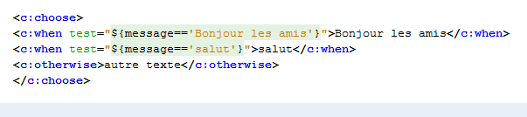
Les conditions
Une condition en JSTL se fait de la manière suivante
Concernant else , il n’existe pas en JSTL, mais on peut l’utiliser avec une syntaxe très proche de case en java

Slide 69
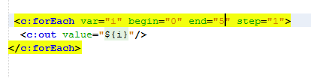
Les boucles
L’utilisation des boucles se fait de la manière suivante :

Slide 70

Les redirections
Si par exemple nous voulons faire une redirection vers une page jsp en passant des paramètres , la syntaxe est la suivante :

Slide 71
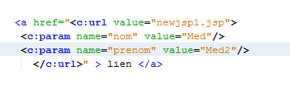
Les liens
L’utilisation des liens se fait de la même manière que les redirections

Slide 72
Exercice
Réaliser un formulaire qui demande a l’utilisateur de saisir un nom et prénom et afficher le résultat dans une autre page jsp en utilisant les JSTL.

